Slide 1
Doorlopende leerlijn VMBO - MBO
Samen Slagen!
Dr. Nassau College
Gerhard Koning

Slide 2
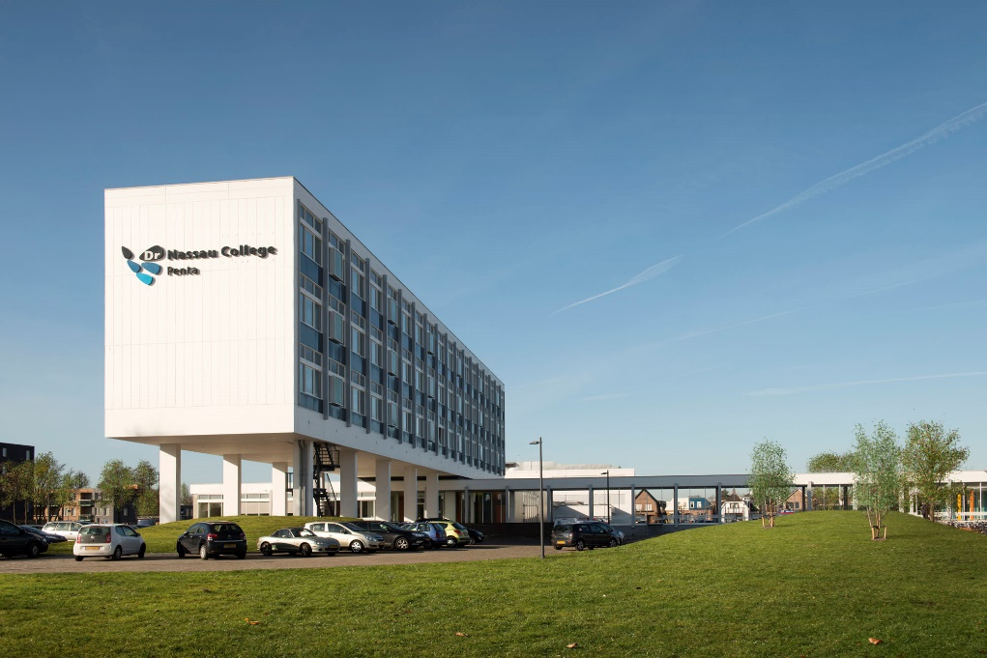
Dr. Nassau College – locatie Penta
Basis- en Kaderberoeps (Vakcollege)
BWI
E&O
HBR
PIE
Z&W
Mavo
D&P

Slide 3
MBO’s in de regio

Slide 4
Het Vakcollege startte
Oriëntatie in klas 1
Start in klas 2
Examen in klas 3
Dus wat te doen in klas 4??

Slide 5
Randvoorwaarden
Op bestuurlijk niveau → gesprekken startten in 2013
Op projectniveau → projectgroep(en) opgezet in 2013/2014
Op docentenniveau → vanaf 2014

Slide 6
Klinkt mooi, maar…
Voor ons een must!
Wat doe je?
Verbreden
Verdiepen
Versnellen

Slide 7
Business College
Financiële beroepen
Secretariële beroepen
Verkoopspecialist / Ondernemer retail
Marketing, communicatie en evenementen
(Juridische beroepen)

Slide 8
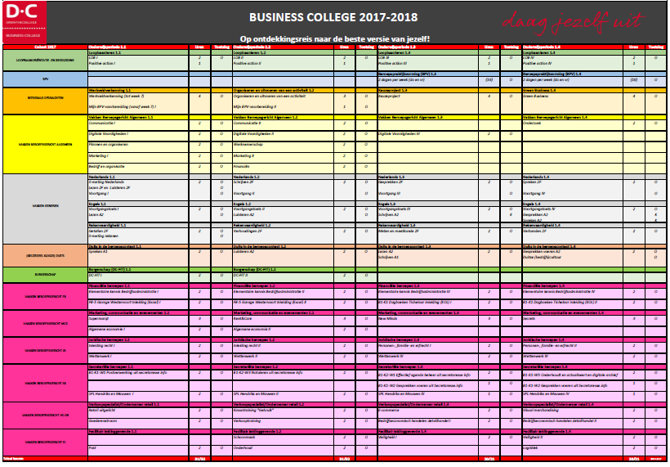

Slide 9
Ervaringen
TAAL!!
MBO-stof op Penta is algemene economie, geen praktijk!
Niet elke leerling is toe aan
Examen in klas 3
MBO-stof in klas 4

Slide 10
Programma vernieuwd VMBO
Klas 2 → 10 uur
Keuzedeel Presenteren, Promoten en Verkopen (D&P)
Digitale Vaardigheden
Presentatie & Styling
LOB
Klas 3 → 14 uur
2 profieldelen (commercieel en secretarieel)
2 vaste keuzedelen (P&S en webshop)

Slide 11
Programma vernieuwd VMBO
Klas 4 → 16 uur
2 profieldelen (logistiek, administratie)
2 keuzedelen (marketing, officemanagement, ondernemen, evenementen)
4 uur naar Drenthe College, aansluiten bij keuze naar richting

Slide 12
Metadateren met keuzedelen
Profiel- en/of keuzedeel | Business College
Commercieel + Marketing | Marketing I en II
Administratie | Bedrijf & Organisatie, Financiën, Werknemerschap
Marketing | Onderzoek, Marketing II
Evenementen (HBR) | Plannen en Organiseren

Slide 13
In gesprek
Welke connecties hebben jullie met de ROC’s in de regio?
Waar gaat goed? Waar loop je tegenaan?
Wat kun je elkaar meegeven?

